Slide 1
ГОСУДАРСТВЕННОЕ БЮДЖЕТНОЕ ДОШКОЛЬНОЕ ОБРАЗОВАТЕЛЬНОЕ УЧРЕЖДЕНИЕ ДЕТСКИЙ САД №11 ОБЩЕРАЗВИВАЮЩЕГО ВИДА С ПРИОРИТЕТНЫМ ОСУЩЕСТВЛЕНИЕМ ДЕЯТЕЛЬНОСТИ ПО ФИЗИЧЕСКОМУ РАЗВИТИЮ ДЕТЕЙ
ПЕТРОДВОРЦОВОГО РАЙОНА САНКТ-ПЕТЕРБУРГА
Презентация на тему « Вода» предназначена для совместной образовательной деятельности по познавательному развитию для детей средней группы.
Цель образовательной деятельности - расширить представления детей о воде и ее свойствах.
Подготовила: Окуневич Инна Юрьевна Воспитатель ГБДОУ ДС №11 Петродворцового района
Санкт-Петербург 2015г.

Slide 2
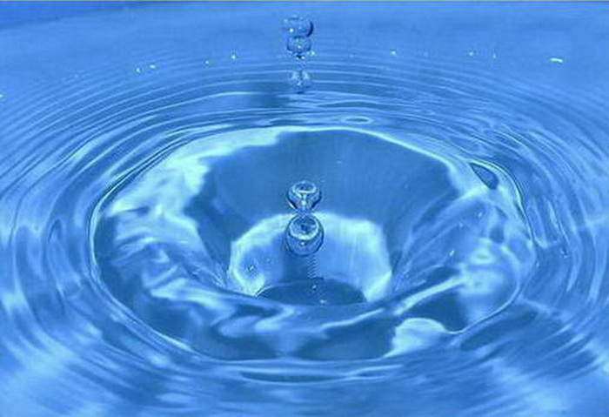

Slide 3


Slide 4
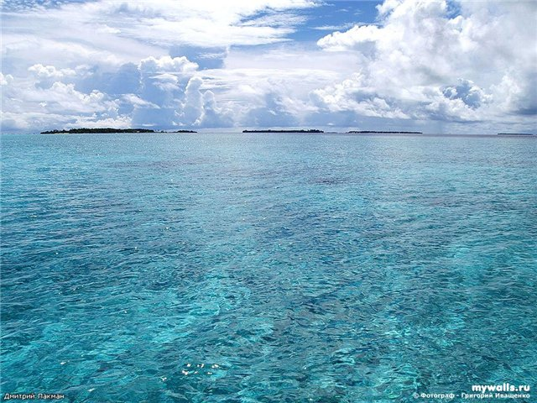

Slide 5
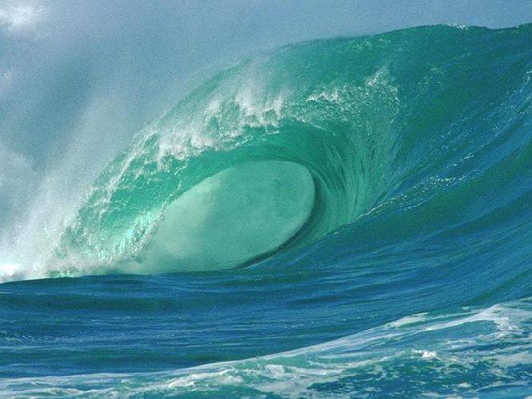

Slide 6
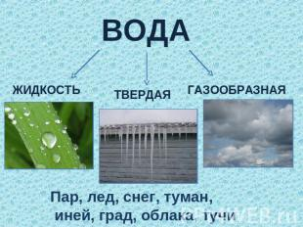

Slide 7
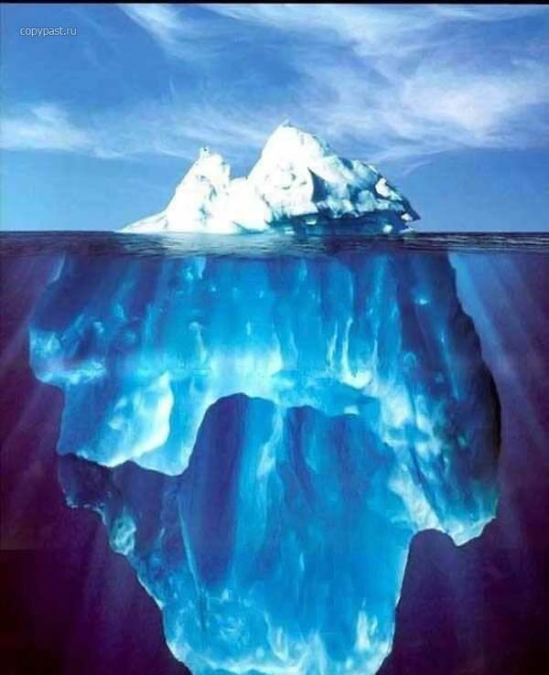

Slide 8
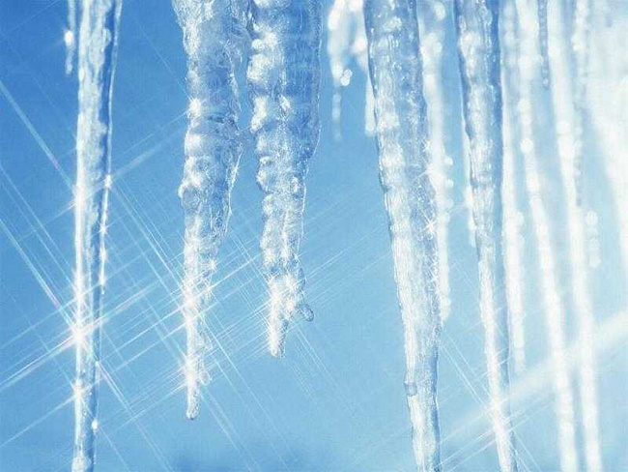

Slide 9
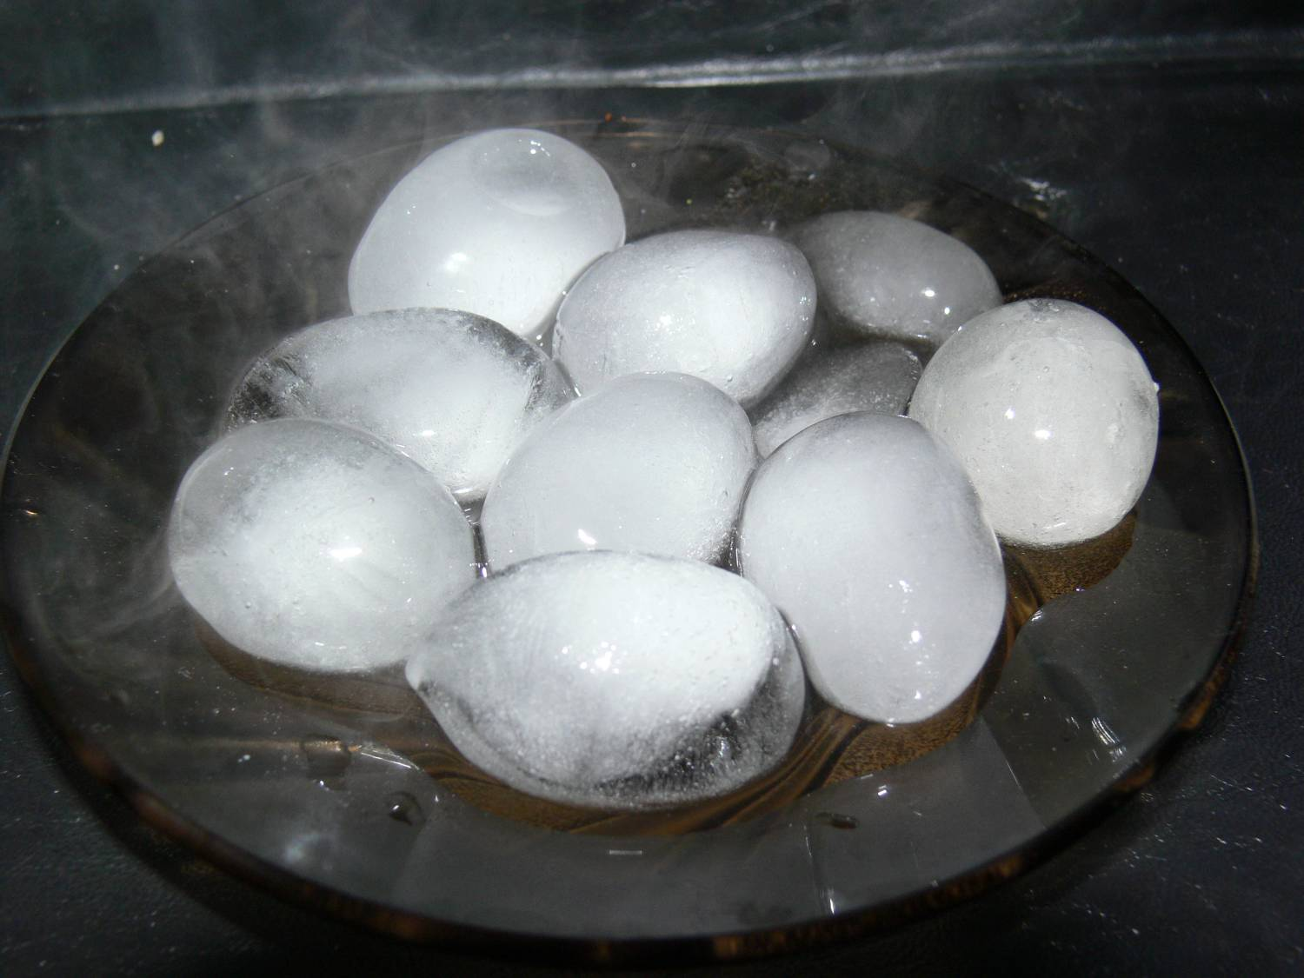

Slide 10
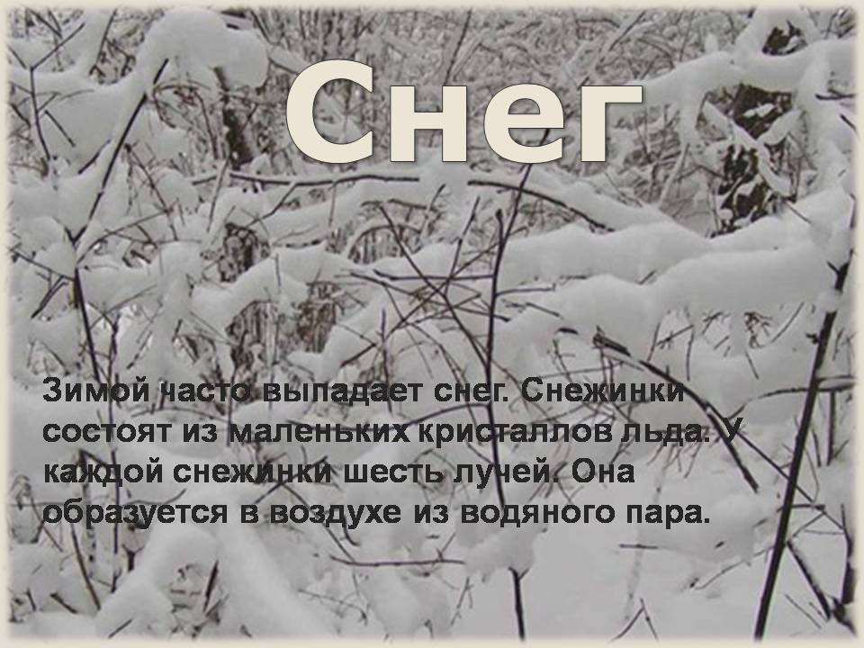

Slide 11


Slide 12
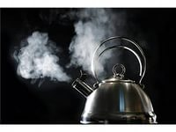

Slide 13
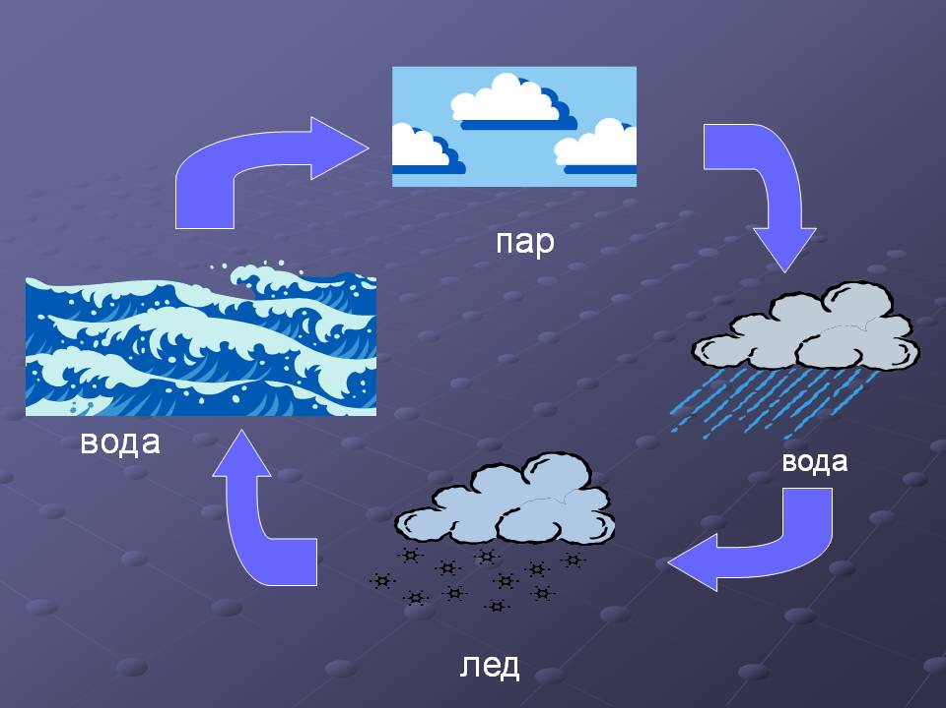

Slide 14


Slide 15
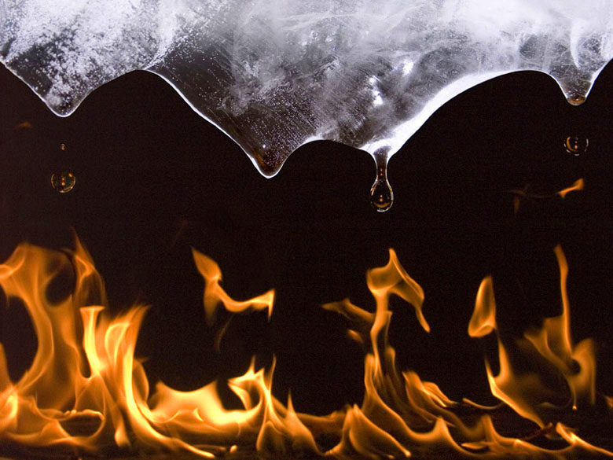

Slide 16
